Slide 1
SÉANCE A1 · MODULE 4
Le papier qu'on a pris pour de la publicité
La brochure de la Ville arrive avec les circulaires, et finit avec elles. Dedans, il y a l'horaire des collectes, un lieu dont personne n'a entendu parler, et la réponse à une question qu'on se pose depuis deux semaines.
75 minutes · Les services de ma ville
Notes:
Première séance du module. Demander d'abord au groupe : qui a déjà reçu du courrier du gouvernement ou de la Ville sans savoir si c'était important ? Les réponses ouvrent la séance et disent, tout de suite, combien d'élèves jettent ce qu'ils devraient lire.

Slide 2
OBJECTIFS DE LA SÉANCE
À la fin, je serai capable de…
1
reconnaître une communication officielle dans son courrier ;
2
nommer les trois bacs et dire ce qui va dans chacun ;
3
savoir ce qu'est un écocentre et ce qu'on y apporte ;
4
savoir qu'un horaire de collecte dépend de l'adresse.
A1 · Les services de ma ville
2
Notes:
Lire les objectifs à voix haute. Y revenir au billet de sortie.

Slide 3
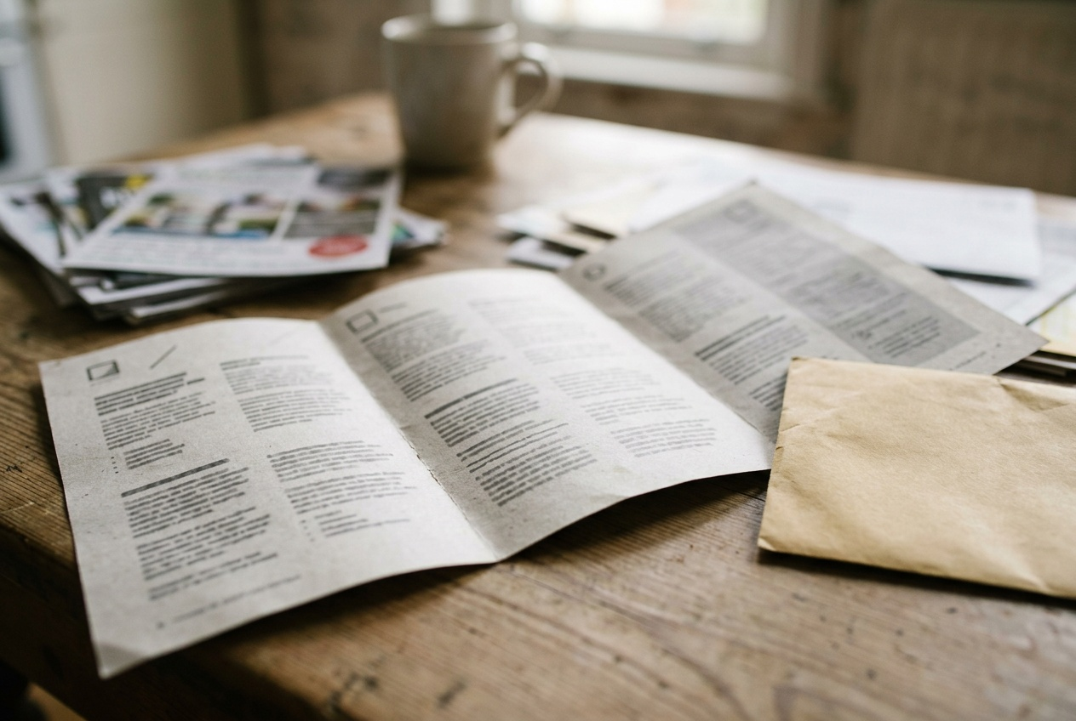
OBSERVATION
Vous trouvez ce dépliant dans votre boîte aux lettres. Qu'est-ce que vous en faites ?
Est-ce que c'est de la publicité ?
Comment le savez-vous avant de l'ouvrir ?
Qui l'envoie, à votre avis ?
Qu'est-ce qui arrive si vous ne le lisez pas ?
A1 · Les services de ma ville
3
Notes:
La réponse la plus fréquente est « je le mets avec les circulaires ». C'est exactement le point de départ du module. Ne pas corriger tout de suite : laisser le dialogue le faire à votre place.

Slide 4
DIALOGUE · 1 DE 3
Trois bacs, et je n'en ai que deux
Écoutez d'abord, diapositive masquée.
LEÏLA
Pierre-Luc, tu as reçu ça, toi ? C'est arrivé dans ma boîte aux lettres hier.
PIERRE-LUC
Fais voir… Oui, c'est la brochure de la Ville. Ils l'envoient à tout le monde deux fois par année.
LEÏLA
Il y a trois bacs dessus. Trois. Chez moi, dans l'entrée, il y en a deux.
PIERRE-LUC
Le gris, c'est les ordures. Le vert, c'est le recyclage. Et le brun, c'est les restes de table.
A1 · Les services de ma ville
4
Notes:
Faire lever la main : qui a un bac brun chez soi ? Qui s'en sert ? L'écart entre les deux réponses est presque toujours large, et il est intéressant.

Slide 5
DIALOGUE · 2 DE 3
Le jour de la collecte
LEÏLA
Les restes de table dans un bac ? Pour quoi faire ?
PIERRE-LUC
Ça devient du compost. C'est ramassé une fois par semaine, mais pas le même jour que le reste.
LEÏLA
Et je le sais comment, le jour ?
PIERRE-LUC
Tu entres ton code postal sur le site de la Ville, et il te sort ton horaire. Ça s'appelle Info-collectes.
A1 · Les services de ma ville
5
Notes:
Point capital, et contre-intuitif pour beaucoup : l'horaire n'est pas le même d'une rue à l'autre. Un voisin de quartier n'est pas une source fiable.

Slide 6
DIALOGUE · 3 DE 3
Un mot que personne ne connaît en arrivant
LEÏLA
Et ça, en bas de la page, « écocentre » ? Le mot ne me dit rien.
PIERRE-LUC
C'est un endroit où tu apportes ce qui n'entre dans aucun bac. Un vieux micro-ondes, de la peinture, des branches.
LEÏLA
C'est payant ?
PIERRE-LUC
Pas pour les résidents, dans la plupart des cas. Mais il faut que tu apportes une preuve que tu habites la ville.
A1 · Les services de ma ville
6
Notes:
« Preuve de résidence » revient dans tout le module et jusqu'au défi 3. L'écrire au tableau maintenant et l'y laisser.

Slide 7
UN HORAIRE DE COLLECTE SE VÉRIFIE PAR SON ADRESSE
Ce n'est pas le même jour d'une rue à l'autre, même dans un quartier.
On entre son code postal dans l'outil de la Ville et on obtient son horaire à soi. Demander à un voisin d'une autre rue est la façon la plus courante de sortir son bac le mauvais jour pendant des mois sans comprendre pourquoi.
A1 · Les services de ma ville
7
Notes:
Diapositive à photographier. Si les élèves ne retiennent qu'une chose de cette séance, c'est celle-là — et elle se vérifie le soir même.

Slide 8
LES TROIS BACS ET L'ÉCOCENTRE
Ce qui va où
Le bac gris
Le bac vert
Les ordures : ce qui ne se recycle pas et ne se composte pas.
Le recyclage : papier, carton, verre, métal, plastique. Souvent aux deux semaines.
Le bac brun
L'écocentre
Les restes de table et les résidus de jardin. Ils deviennent du compost.
Ce qui n'entre dans aucun bac : peinture, meubles, appareils, branches. On s'y déplace.
A1 · Les services de ma ville
8
Notes:
Faire remarquer la différence de nature de la quatrième carte : les trois premiers viennent à vous, le quatrième exige que vous alliez à lui.

Slide 9
OÙ VA CET OBJET ?
Quatre cas qui trompent
OBJET
DESTINATION
Un vieux micro-ondes
à l'écocentre — jamais dans un bac
Un pot de peinture avec son étiquette
à l'écocentre
Les épluchures de légumes
au bac brun
Un contenant de plastique rincé
au bac vert
En cas de doute : ni le bac gris ni le chemin — on téléphone ou on lit la page.
A1 · Les services de ma ville
9
Notes:
Ajouter deux ou trois objets proposés par le groupe et les faire classer. C'est là que sortent les vrais cas d'incertitude.

Slide 10
PRENDRE UNE COMMUNICATION OFFICIELLE POUR DE LA PUBLICITÉ
Le piège le plus fréquent
ON ENTEND SOUVENT
IL FAUT DIRE PLUTÔT
C'est arrivé avec les circulaires, donc c'est de la publicité.
Je regarde qui l'envoie avant de décider si je le garde.
Une brochure municipale, un avis de renouvellement, un formulaire à remplir : tous arrivent dans la même boîte aux lettres que les circulaires. Le tri se fait sur l'expéditeur, jamais sur l'apparence.
A1 · Les services de ma ville
10
Notes:
Nommer la gêne : plusieurs élèves n'osent pas dire qu'ils jettent ce courrier parce qu'ils ne le comprennent pas. Le dire pour eux.

Slide 11
COMPRÉHENSION
Vrai ou faux ?
Répondez d'après le dialogue.
1
Leïla avait rangé la brochure avec les circulaires.
2
Le bac brun sert au recyclage du papier.
3
Les trois bacs sont ramassés le même jour.
4
On trouve son horaire en entrant son code postal.
5
Un vieux micro-ondes se met dans le bac gris.
6
L'écocentre demande une preuve qu'on habite la ville.
A1 · Les services de ma ville
11
Notes:
Faire justifier chaque « faux » par la réplique exacte du dialogue.

Slide 12
CORRECTION
Vrai ou faux ?
Correction — on lit la réponse, on ne commente pas l'erreur.
1
Leïla avait rangé la brochure avec les circulaires. » vrai
2
Le bac brun sert au recyclage du papier. » faux — aux restes de table
3
Les trois bacs sont ramassés le même jour. » faux — pas le même jour
4
On trouve son horaire en entrant son code postal. » vrai
5
Un vieux micro-ondes se met dans le bac gris. » faux — à l'écocentre
6
L'écocentre demande une preuve qu'on habite la ville. » vrai
A1 · Les services de ma ville
12
Notes:
Corriger en groupe. Donner la bonne réponse, sans revenir sur qui s'est trompé.

Slide 13
BILLET DE SORTIE
Cherchez votre horaire de collecte avec votre code postal.
Notez le jour de chacun des bacs que vous avez.
Regardez aussi à quelle heure il faut les sortir. Nous en reparlerons.
A1 · Les services de ma ville
A1 · Les services de ma ville
13
Notes:
Devoir concret et vérifiable, qui prépare directement le défi 1 : la moitié du groupe découvrira qu'elle sort ses bacs trop tard.

